Slide 1
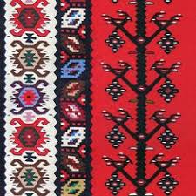
,,Дуње ранке“
народна игра

Slide 2
Драги ученици,
Време је да савладате још једну народну игру.
Знам да ћете то брзо научити ☺

Slide 3
Кораке за ,,Дуње ранке“, можете видети уз помоћ следећег линка:
https://www.youtube.com/watch?v=H6nEFNkU2-s

